Slide 1
애플리케이션 테스트 수행
정기수행평가
2022/11/30
길은섭

Slide 2
목차
작업내용
- 회원 정보수정 기능 추가하기
제출내용
- 추가된 Controller, View, Model 코드 및 설명
- 기능 동작 테스트 및 시연 화면

Slide 3


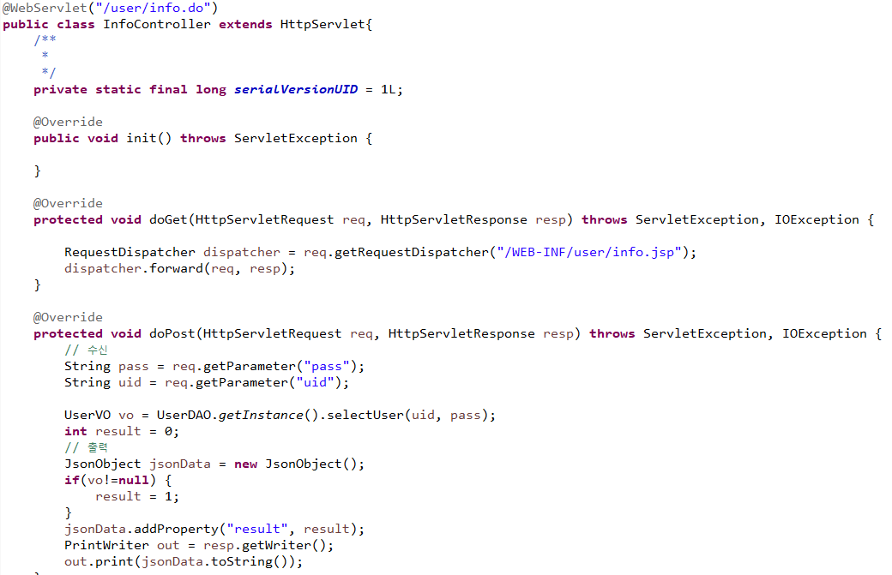
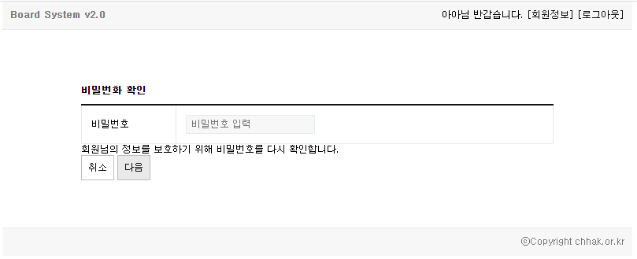
1. 게시판 목록 상단 헤더 회원정보 링크 추가

Slide 4
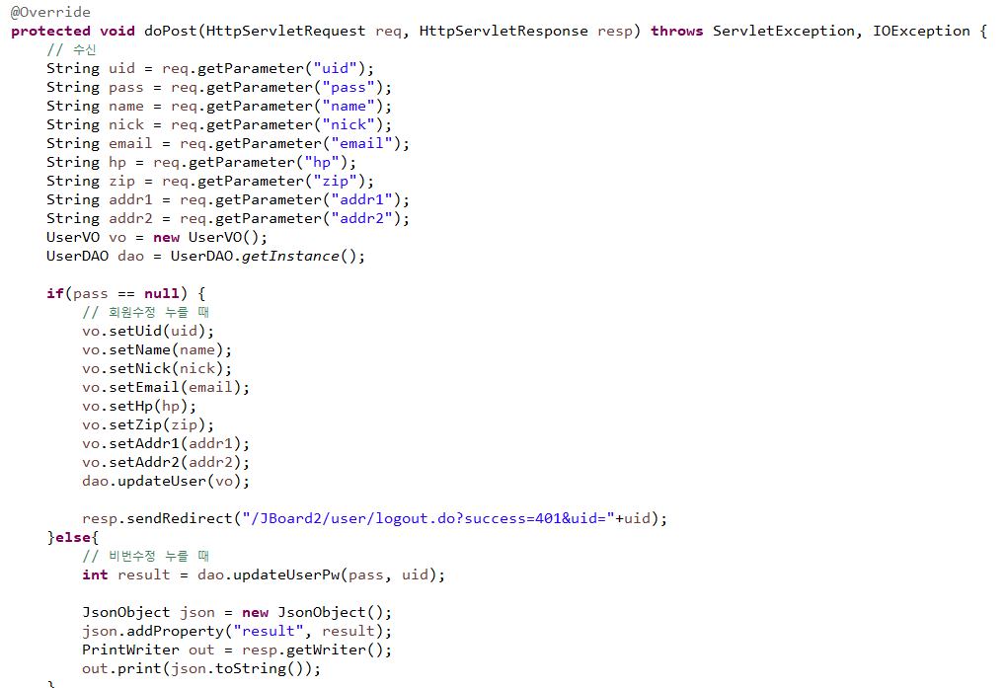
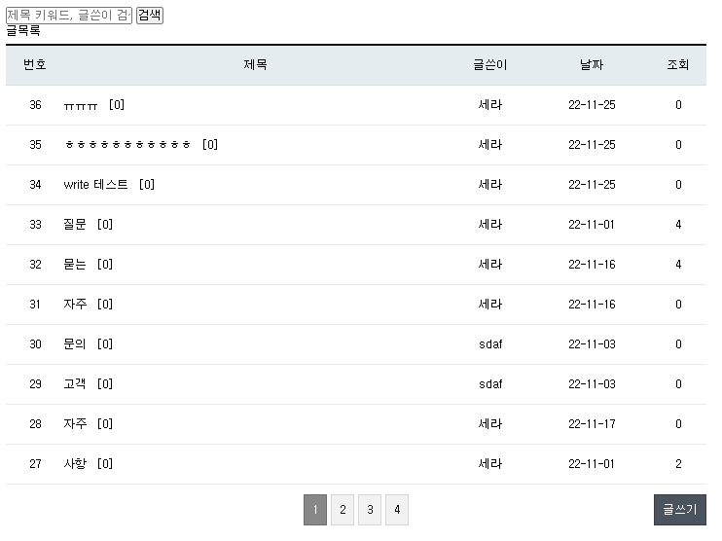
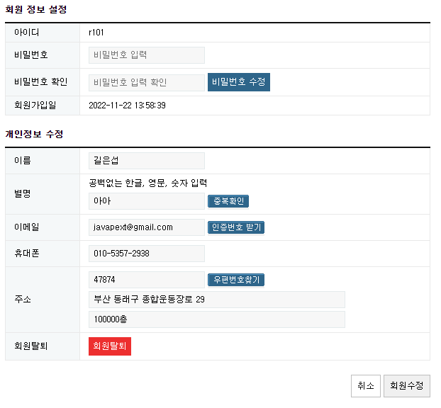
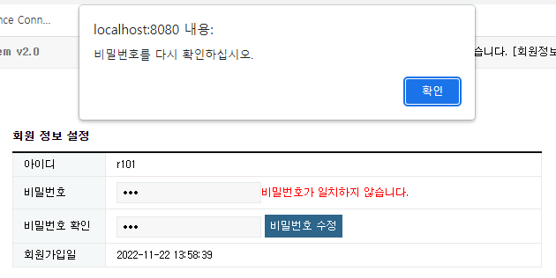
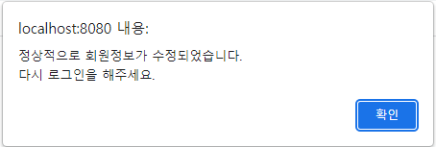
2. 회원정보 비밀번호 인증
1) 취소 클릭시 게시판 목록 이동
2) 비밀번호 입력 후 다음 버튼 클릭
3) 비밀번호 일치하지 않으면 대화상자 출력
4) 비밀번호 일치하면 회원정보 수정 페이지 이동

Slide 5
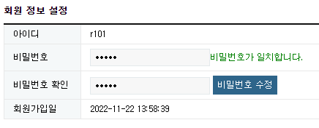
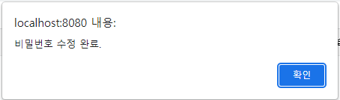
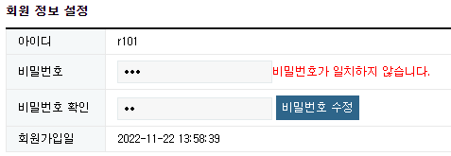
3. 회원정보 설정
- 비밀번호 수정하기 기능을 구현 하였습니다.

Slide 6
끝

